Slide 1
ABC Learning Design pour scénariser Moodle
Présentation d'une adaptation de la suite
de scénarisation ABC Learning Design
au contexte Moodle.

Slide 2
ABC Learning Design pour scénariser Moodle
01
03
Intro : enjeux et cadre
Version « ordi »
02
Version « vraie-vie » - formations

Slide 3
ABC Learning Design pour scénariser Moodle
Stéphane KLEIN
Délégué Académique au Numérique – Adjoint
DRANE GrandEst – site de Reims
Chef de projet Moodle
stephane.klein@ac-reims.fr

Slide 4
01 [ INTRO : enjeux et cadre ]

Slide 5
ABC Learning Design pour scénariser Moodle
“Enseigner relève du processus de conception (activité d'ingénierie), et renvoie à une “science de la conception.””
“la scénarisation [est] au cœur des apprentissages formels.”
Musial, M., & Tricot, A. (2020). Précis d’ingénierie pédagogique.
Notes:
La scénarisation est au cœur des apprentissages formels
Musial, M., & Tricot, A. (2020). Précis d’ingénierie pédagogique.

Slide 6
ABC Learning Design pour scénariser Moodle
Notes:
La scénarisation est au cœur des apprentissages formels
Musial, M., & Tricot, A. (2020). Précis d’ingénierie pédagogique.

Slide 7
ABC Learning Design pour scénariser Moodle
Scénariser c’est de se forcer à adopter une approche centrée sur l’activité des étudiants plutôt qu’une approche centrée sur les contenus à apprendre.
Le processus de scénarisation invite à sans cesse se poser la question « Qu’est-ce que les étudiants vont faire pour apprendre dans cette étape-ci du cours ? » au lieu de la question peut-être plus naturelle […] « Qu’est-ce que je vais dire lors de mon prochain cours ? »
Source : https://www.louvainlearninglab.blog/scenariser-un-enseignement-hybride/

Slide 8
ABC Learning Design pour scénariser Moodle
Cadre et artefacts
Activités
Tâches
orchestration,
régulation, contournements, improvisations
résultats d’apprentissage
Groupements
Notes:
Cela suppose de sensibiliser les enseignants aux leviers sur lesquels il peut agir :
- Cadre : salle, matériel, équipement personnel, applications (avec l'enjeu du RGPD et du suivi individuel)
- Activités / tâches : Ressources identifiées, type d'activité (y compris transmissive), explicitation des tâches
- Groupement : travail individuel, collectif (Discussion simple, Coopération ou Collaboration)

Slide 9
ABC Learning Design pour scénariser Moodle
Méthode ABC Learning Design
Types d’apprentissages
Clive YOUNG
Head of Programme Development
(-> juin 2023)
University College London (UCL), UK
Diana LAURILLARD
Professor of Learning with Digital Technologies
University College London (UCL), UK
Nataša PEROVIĆ
Programme Development Advisor
University College London (UCL), UK
https://abc-ld.org/

Slide 10
ABC Learning Design pour scénariser Moodle
Acquisition
Discussion
Collaboration
L’apprenant écoute un cours magistral, une conférence, un podcast ; lit un livre, une page web ; regarde des démonstrations, des vidéos.
Apprendre par la discussion exige de l'apprenant qu'il formule ses idées et questions, qu'il écoute, remette en cause, réponde aux arguments et questions de l'enseignant et/ou de ses pairs.
L'apprentissage par collaboration comprend surtout des activités de discussion, de pratique et de production en équipe. Il s'agit de participer activement, dans un collectif, au processus de construction de la connaissance.
Pratique / Entrainement
Enquête
Production
Apprendre par enquête aide l’apprenant à explorer, comparer et critiquer les textes, documents et autres ressources qui renvoient aux concepts et idées enseignées.
L’apprentissage par la pratique permet à l’apprenant de s'entraîner et d'utiliser la rétroaction pour améliorer ses connaissances ou les actions suivantes.
La rétroaction peut venir de l’autoréflexion, des pairs, de l’enseignant ou de l’activité.
L'apprenant consolide ce qu'il a appris par une production sur des supports variés (texte, diaporama, enregistrement audio ou vidéo).
Le formateur accompagne le processus en mettant à disposition des références ou en questionnant les choix opérés.
.
Ces 6 modalités d’apprentissage sont issues du modèle théorique « Conversational framework » de Diana Laurillard (2012).
Notes:
Ces 6 modalités d’apprentissage sont issues du modèle théorique « Conversational framework » de Diana Laurillard.
Laurillard, D. (2012). Teaching as a design science : building pedagogical patterns for learning and technology. London: Routledge.
Que voulez-vous que les apprenants fassent pour un apprentissage actif ?
Acquisition de connaissances : lire, regarder, écouter
Discussion : exige que l’apprenant formule ses idées, argumente et ainsi remettre en question ses idées et concepts
Collaboration : met en œuvre la production et la discussion pour co-construire de la connaissance
Enquête : consiste à explorer de manière critique des ressources associées aux concepts à apprendre
Exercice ou entraînement : vise à modifier sa compréhension (et donc apprendre) par une autoréflexion ou les feedbacks (rétroaction) de l’enseignant ou des pairs
Production : consolidation de l’apprentissage par l’articulation entre la compréhension des concepts et leur mise en pratique

Slide 11
ABC Learning Design pour scénariser Moodle
Acquisition
Débutant Avancé
Ecouter l'enseignant en présentiel, suivre des cours, des conférences
Consulter des documents, des articles
Lire des ressources numériques, multimédia, des sites web
Regarder des vidéos, des animations
Suivre des démonstrations, master classes
Ressources Moodle
○ Zone texte et média ○ Fichier ○ Dossier
○ URL ○ Page ○ Livre ○ Galerie d'images
Activités Moodle (en consultation)
○ Glossaire
○ Base de données ○ Geogebra ○ Leçon
H5P
○ Course presentation ○ Dialog Cards
○ Image Slider ○ Image Hotspots
○ Timeline ○ Virtual Tour ○ Agamotto
Activités externes à intégrer dans votre cours
Vidéos : ○ Peertube, PodEduc ○ Youtube
○ Classe virtuelle BBB (VIA pour la formation)
○ Annotation PDF
○ Autre
Activités
Outils numériques
This work is a derivative of ABC Learning Design method by Clive Young and Nataša Perović, UCL (2015). Learning types, Laurillard, D. (2012).
Licensed under CC BY-NC-SA 4.0. Original resources available at abc-ld.org.
Acquisition
Notes:
Acquisition de connaissances : lire, regarder, écouter
Discussion : exige que l’apprenant formule ses idées, argumente et ainsi remettre en question ses idées et concepts
Collaboration : met en œuvre la production et la discussion pour co-construire de la connaissance
Enquête : consiste à explorer de manière critique des ressources associées aux concepts à apprendre
Exercice ou entraînement : vise à modifier sa compréhension (et donc apprendre) par une autoréflexion ou les feedbacks (rétroaction) de l’enseignant ou des pairs
Production : consolidation de l’apprentissage par l’articulation entre la compréhension des concepts et leur mise en pratique

Slide 12
02 [ Les ateliers ABC Learning Design ]

Slide 13
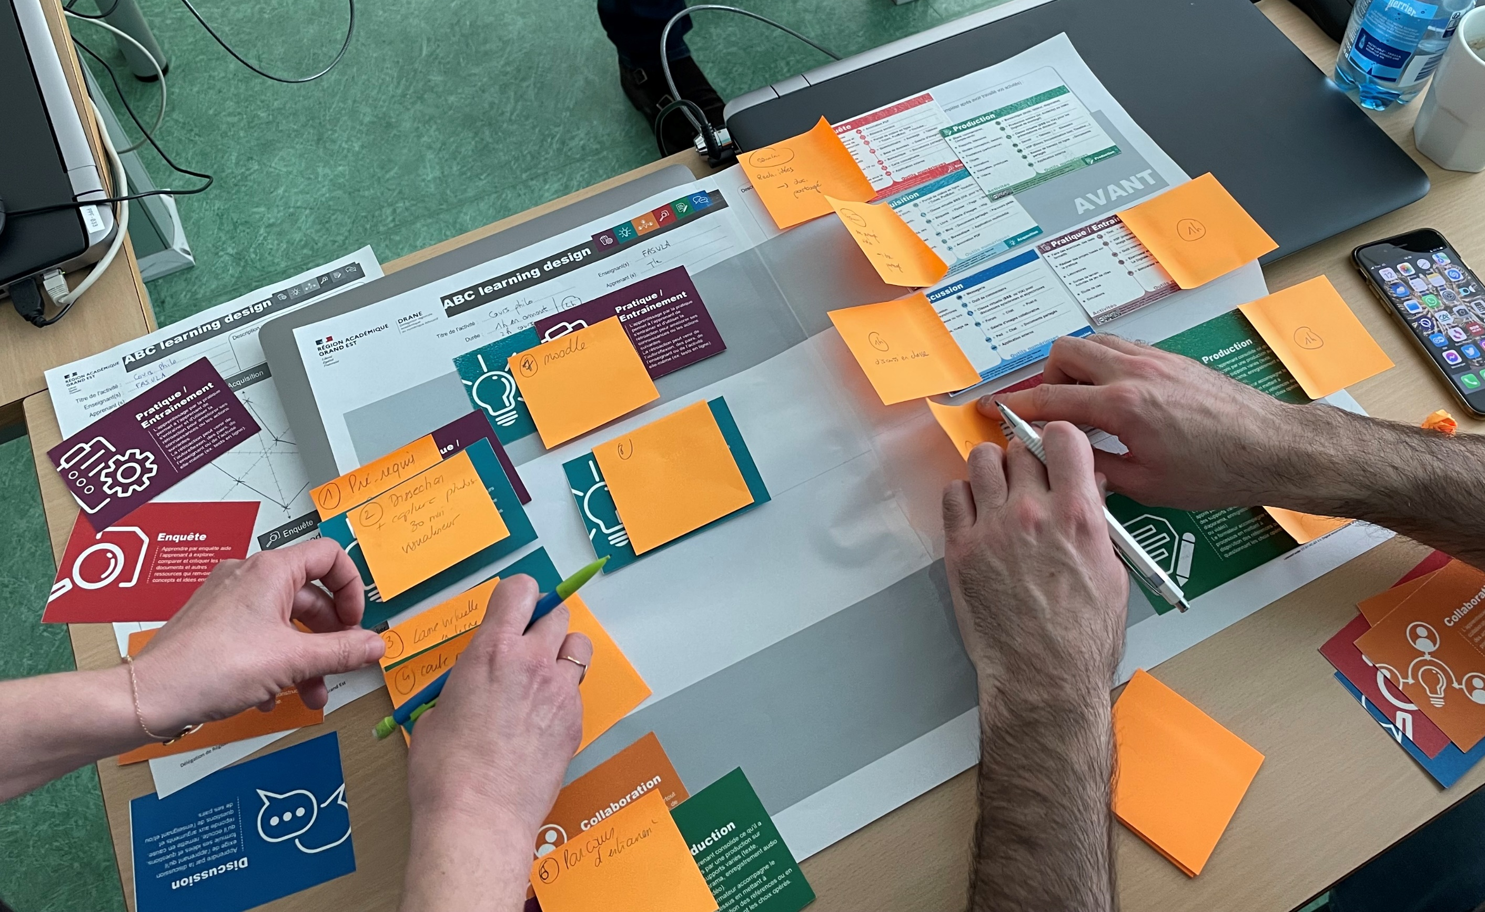
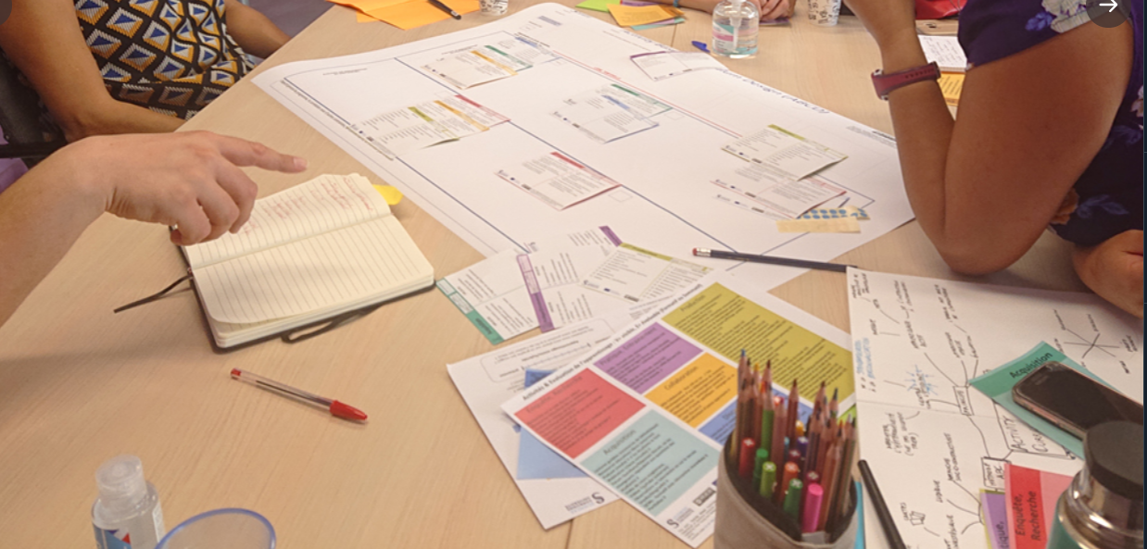
ABC Learning Design pour scénariser Moodle
Groupes de
2 à 5 personnes
90 minutes
Construire un Storyboard

Slide 14
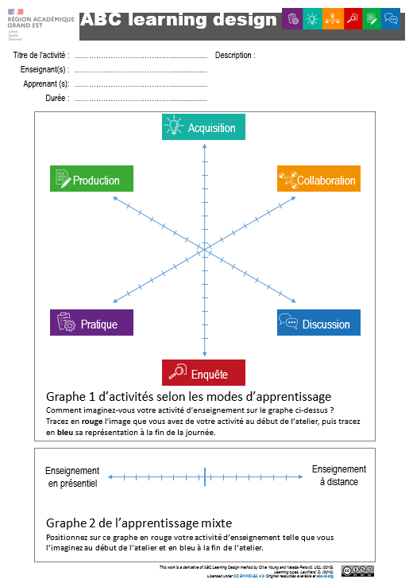
ABC Learning Design pour scénariser Moodle
❶
Représentation préalable de l'enseignement
10 min.
Notes:
10 min.
Ecriture de acquis d’apprentissage visé du cours.
Les équipes indiquent sur un graphique de type radar quels pourcentages des différentes modalités d’apprentissage seront mis en œuvre. Sur un autre graphique, ils positionnent le degré de mixité (entre tout en classe et tout à distance) pour l’activité de formation prévue.
En 140 caractères (l’équivalent d’un tweet), ils décrivent, sur cette feuille ou sur le plan de travail, l’enseignement à scénariser.

Slide 15
ABC Learning Design pour scénariser Moodle
AVANT
PENDANT
APRES
❷
Conception des activités d’apprentissage sur le storyboard
20 min.
Notes:
20 min.
2.a Sur la base des objectifs d’apprentissage et des deux graphiques de l’étape précédente, chaque équipe place sur le plan de travail autant de cartes de modalité d’apprentissage (face recto) que nécessaire. Le plan de travail est découpé selon la structure temporelle de l’enseignement, par exemple en semaines si le module s’étend sur plusieurs mois ou en périodes avant, pendant et après l’activité de formation comme le montrent les figures 4 et 5 ci-dessous.

Slide 16
ABC Learning Design pour scénariser Moodle
AVANT
PENDANT
APRES
❷
Conception des activités d’apprentissage sur le storyboard
30 min.
Notes:
30 min.
2.b Ensuite les participants retournent les cartes et choisissent une des activités proposées, avec ou sans technologies. Si nécessaire, des infos complémentaires sont saisies sur un Post-it.
2.c Finalement, parmi les activités retenues, les participants indiquent lesquelles seront évaluées de manière formative ou sommative.

Slide 17
ABC Learning Design pour scénariser Moodle
❸
Ré-évaluation du graphe radar
Avant
Après
5 min.
Après
Avant
Notes:
5 min.
La découverte des activités possibles conduit souvent à modifier la séquence des activités prévues et l’importance de chaque type. C’est pourquoi les deux graphiques de l’étape 1 sont revus et adaptés en fonction du storyboard.

Slide 18
ABC Learning Design pour scénariser Moodle
AVANT
PENDANT
APRES
Repérer dans un texte…
Durée : 15 min.
Outil : Annotation PDF
Modalité :
Ordi individuel SAMR : S
Regarder une vidéo
Durée : 5 min.
Outil : Youtube
Modalité :
Ordi individuel SAMR : A
❹
Plan d’action
Carte mentale
Durée : 15 min.
Outil : Digimindmap
Modalité :
Salle info
SAMR : A
Exemples à confronter
Durée : 15 min.
Outil : PAD
Modalité :
Salle info
SAMR : M
Restitution
Durée : 10 min.
Plan d'action : Chaque équipe rédige les actions nécessaires pour mettre en œuvre le travail réalisé lors de l’atelier.
Eval. formative
Durée : 15 min.
Outil : Annotation PDF
Modalité :
Ordi individuel SAMR : A
Prod° texte
Durée : 15 min.
Outil : Annotation PDF
Modalité :
Ordi individuel SAMR : A
15 min.
Notes:
15 min.
Chaque équipe rédige un plan d'action pour mettre en œuvre le travail réalisé lors de l’atelier.

Slide 19
03 [ Un outil d’aide à la conception ]

Slide 20
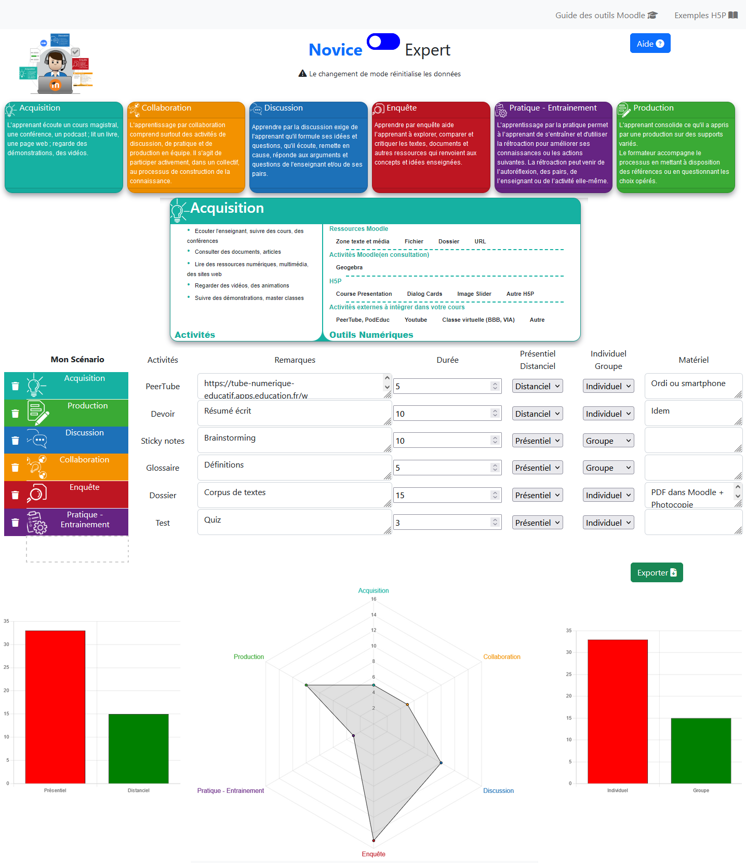
Choix du mode
❶
Organisation des tâches
❷
❸
Sélection des activités
❹
Saisie du plan d’action et analyse
❺
Export

Slide 21
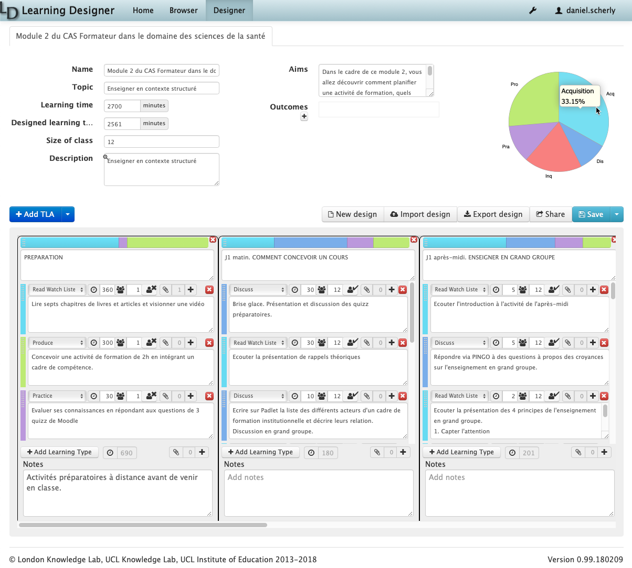
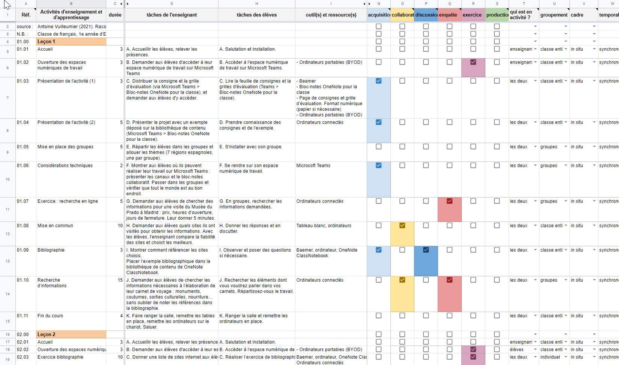
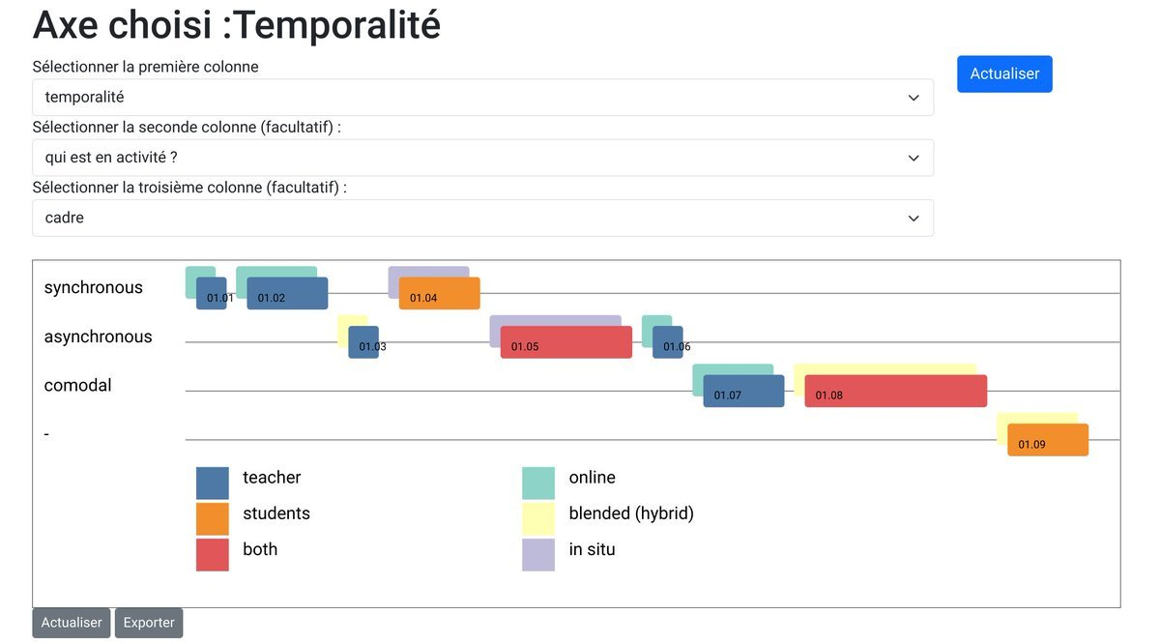
ABC Learning Design pour scénariser Moodle
2 outils à connaître
L’application web Learning Designer (LD)
https://www.ucl.ac.uk/learning-designer/
Un outil Tableur / Serveur
Développé par François Jourde et Erwann Gallenne
http://scenarisation.jouga.net
Tableur
serveur web
interface de scénarisation
interface de visualisation

Slide 22
Merci de votre attention Des questions ?

